Slide 1

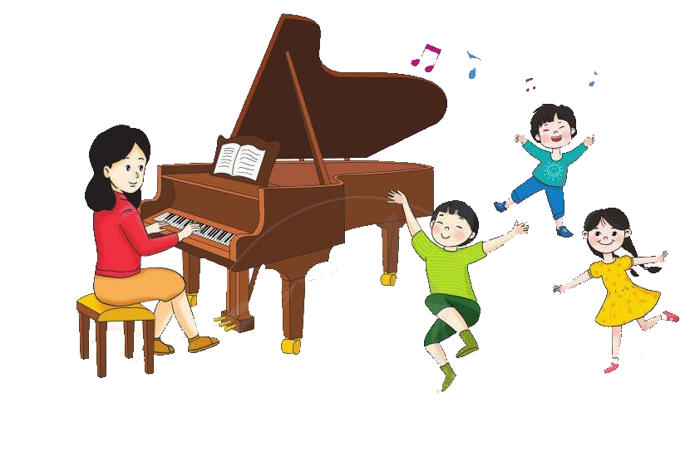


Chào mừng quý thầy cô và các bạn học sinh đến với
ÂM NHẠC LỚP 4

Slide 2



Slide 3

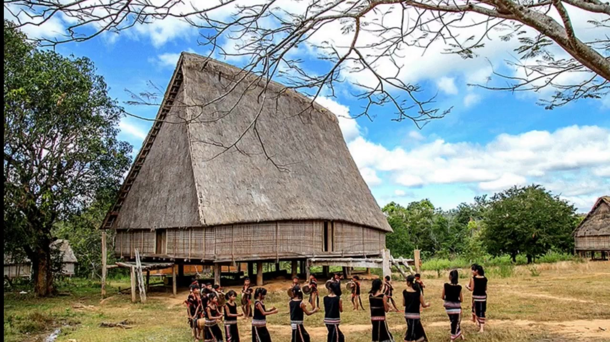
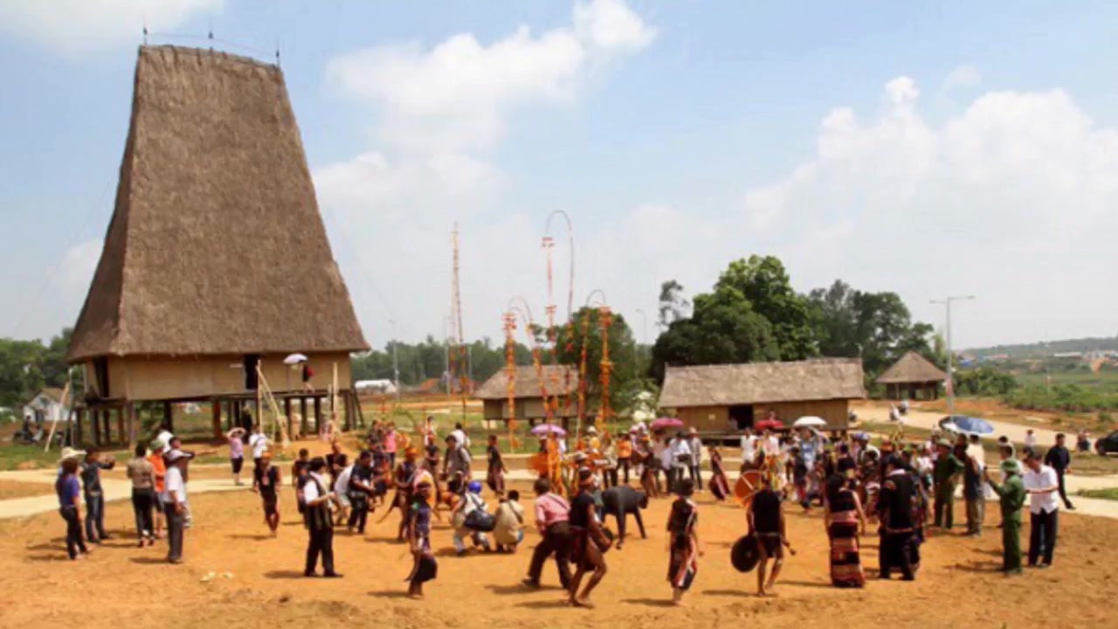

Slide 4
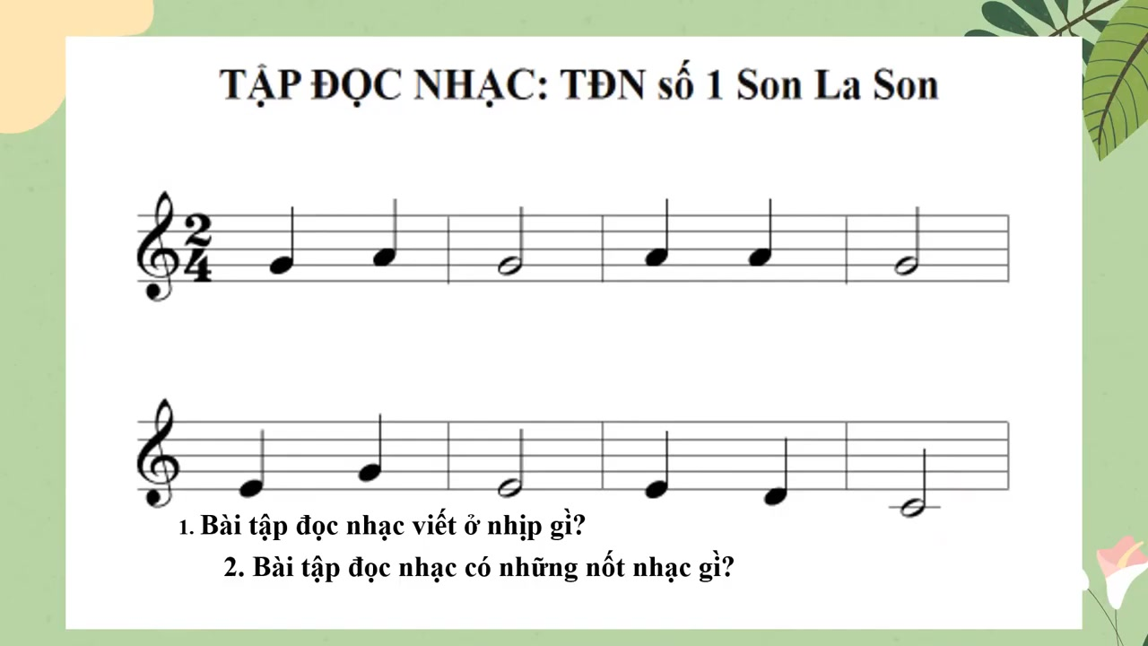

Slide 5


Slide 6
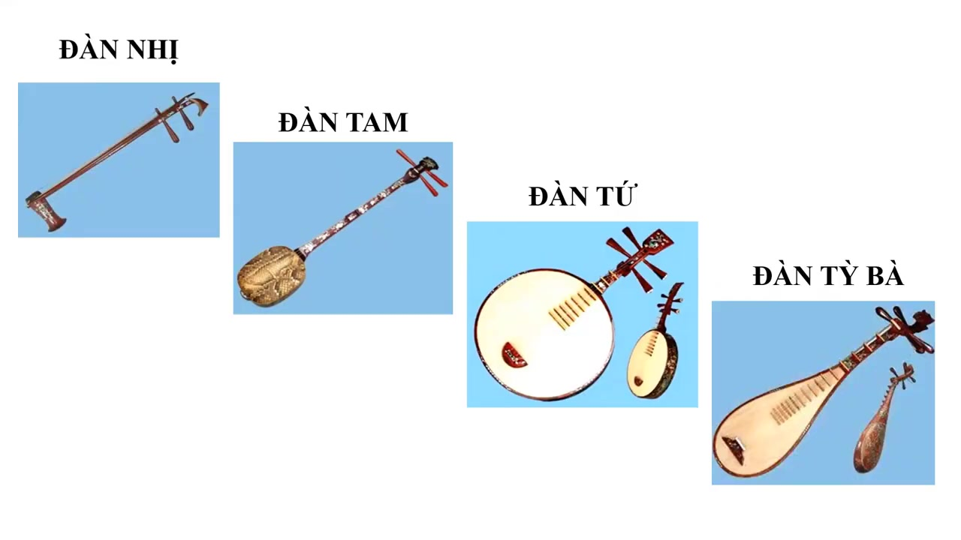
GIỚI THIỆU MỘT VÀI NHẠC CỤ DÂN TỘC

Slide 7
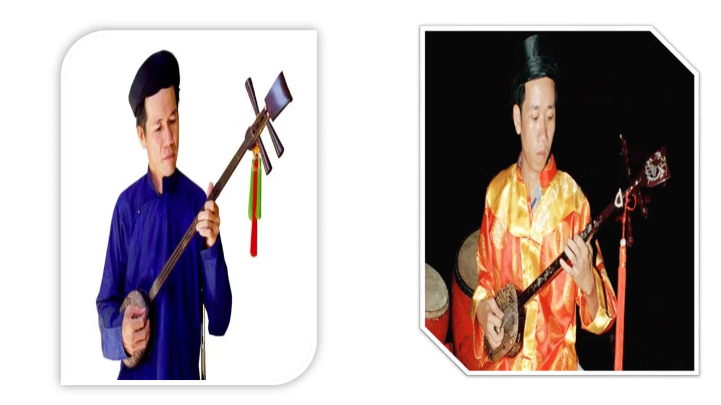
TƯ THẾ BIỂU DIỄN

Slide 8
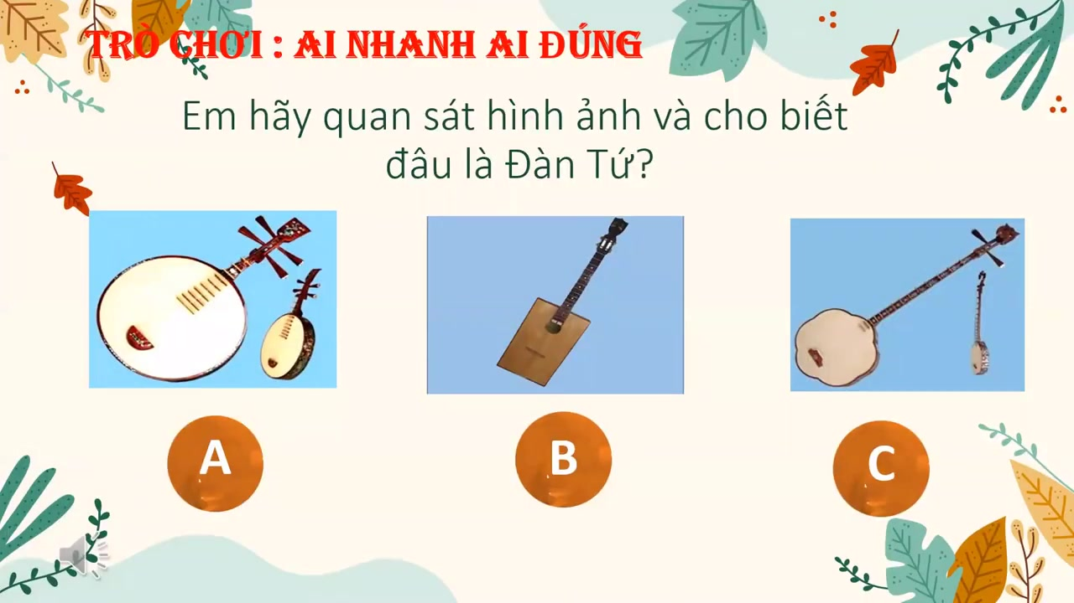


Bạn hãy quan sát và cho biết đâu là đàn tứ?
A
B
C

Slide 9

Giáo dục-củng cố-dặn dò

Slide 10
Chúc quý thầy cô mạnh khỏe các bạn học sinh chăm ngoan học giỏi
ÂM NHẠC LỚP 4

